Slide 1
PRESENTACIÓN GRUPAL
INTEGRANTES:
1.-
2.-

Slide 2
DESDE AQUÍ RESUELVA
Y
ANOTE EN SU LIBRO

Slide 3

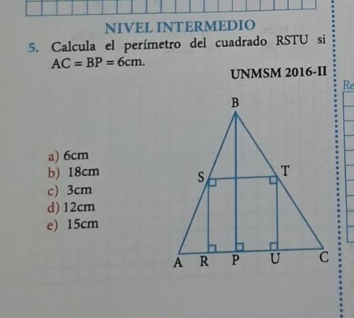
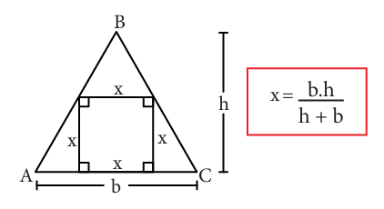
CUADRADO INSCRITO EN UN TRIÁNGULO:
SE CUMPLE:
LIBRO PÁG. 85
EJERCICIO 5.

Slide 4
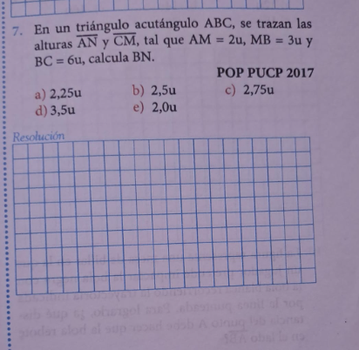
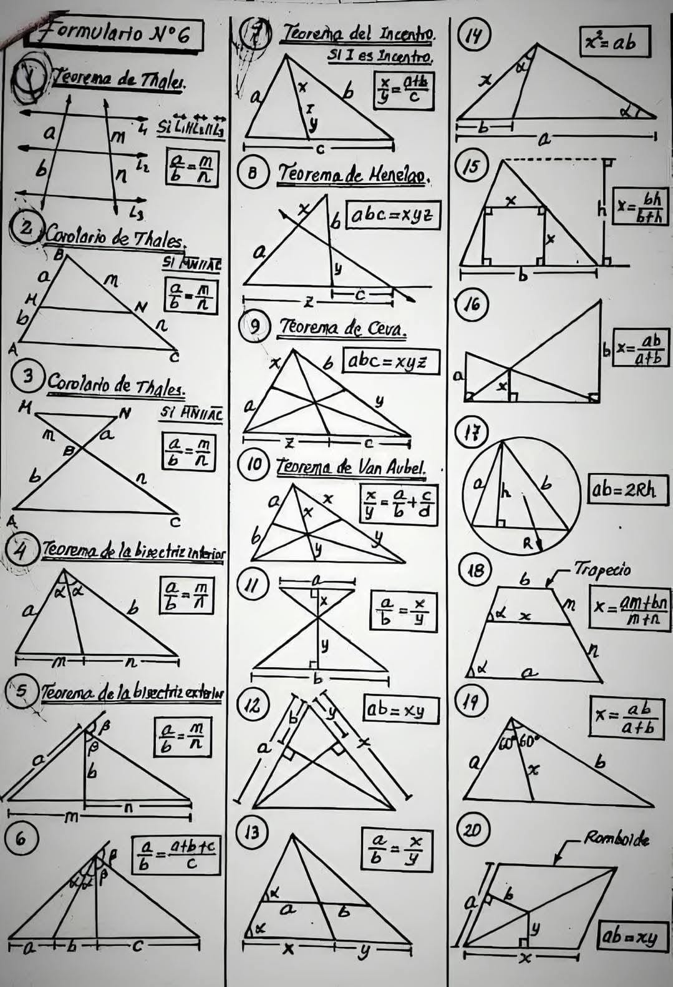
LIBRO PÁG. 85
EJERCICIO 7.

Slide 5
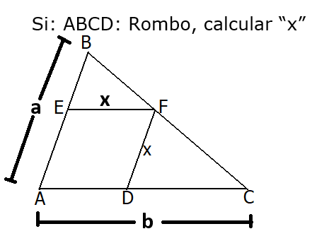
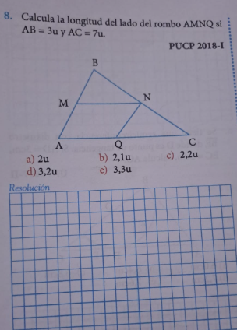
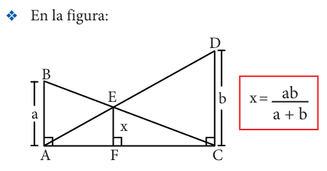
Se cumple:
LIBRO PÁG. 86
EJERCICIO 8.

Slide 6
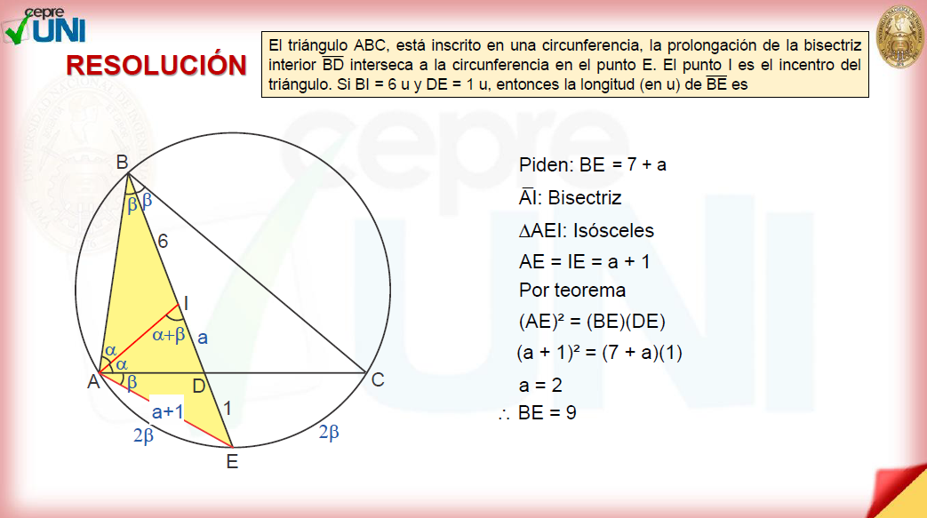
LIBRO PÁG. 87
EJERCICIO 12.

Slide 7
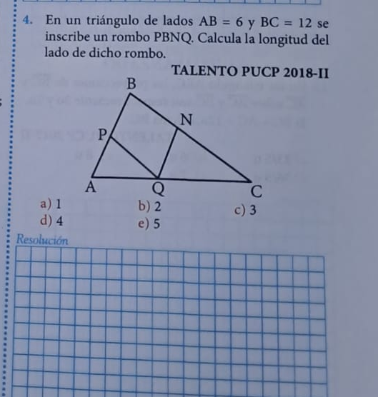
LIBRO PÁG. 88
EJERCICIO 4.
Se cumple:

Slide 8
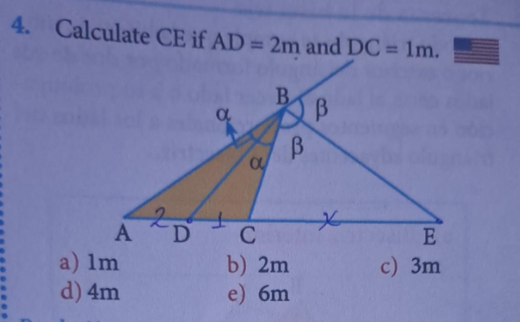
CUATERNA ARMÓNICA:
SE FORMA CON UNA BISECTRIZ INTERIOR Y UNA BISECTRIZ EXTERIOR
LIBRO PÁG. 76
EJERCICIO 4.

Slide 9
DESDE AQUÍ RESUELVA
Y
ANOTE EN SU CUADERNO
SOLO LAS RESOLUCIONES
COLOCANDO EL NÚMERO DE
DIAPOSITIVA

Slide 10
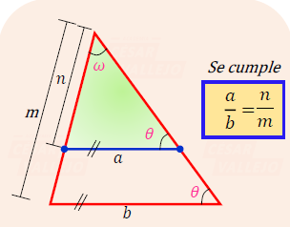
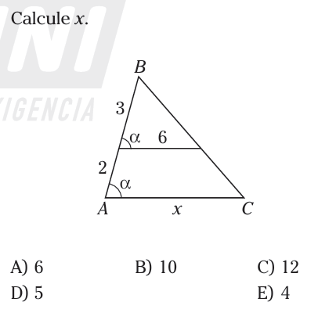

Slide 11
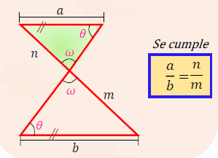
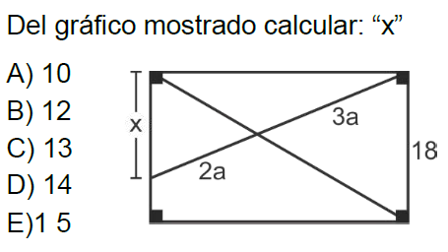

Slide 12
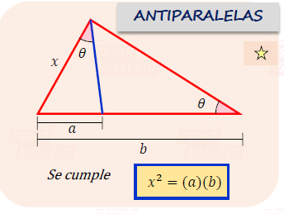
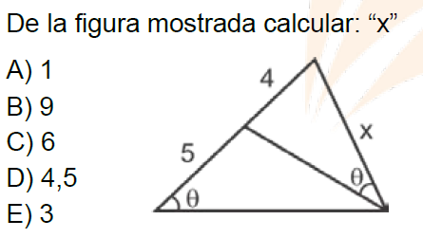

Slide 13
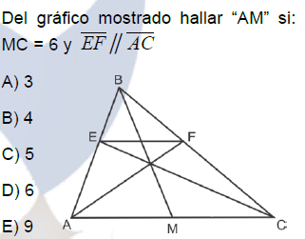
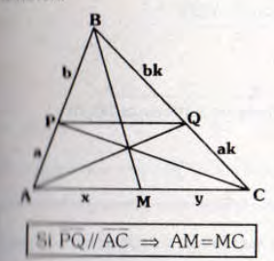

$$x=y$$

Slide 14
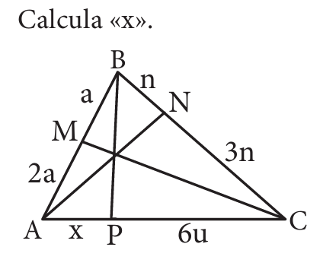

Slide 15
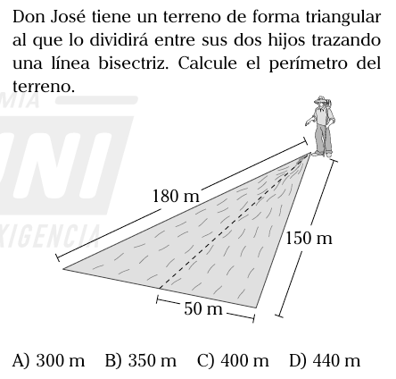

Slide 16
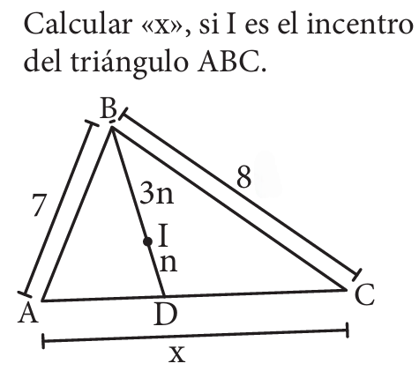
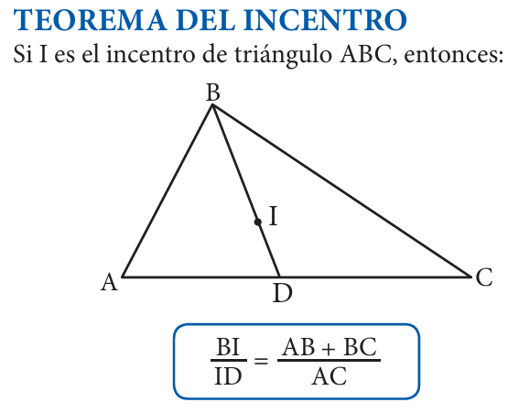

Slide 17
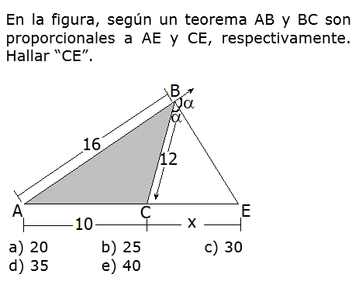

Slide 18
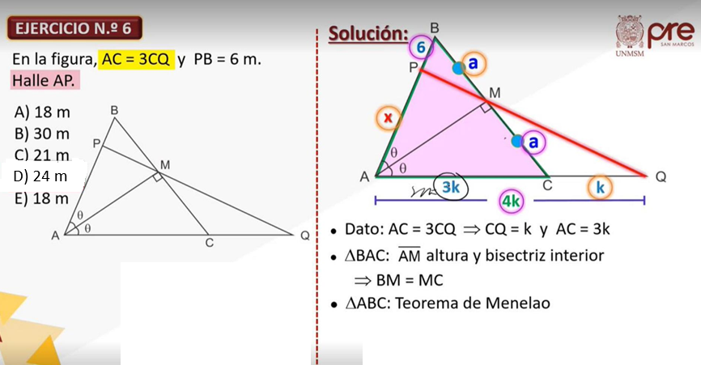

Slide 19
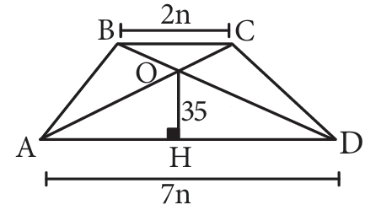
CALCULE LA ALTURA DEL TRAPECIO

Slide 20
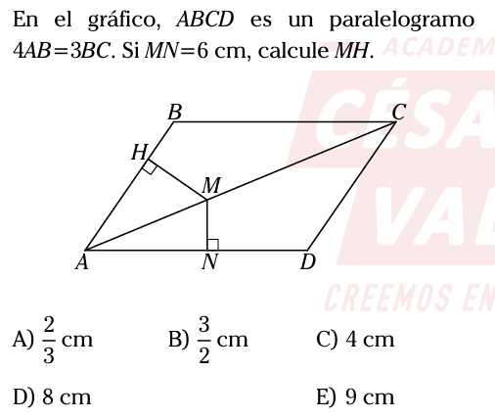

Slide 21
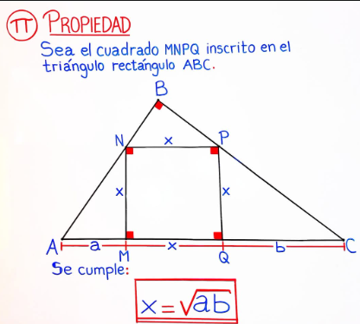
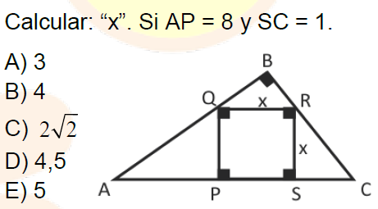

Slide 22
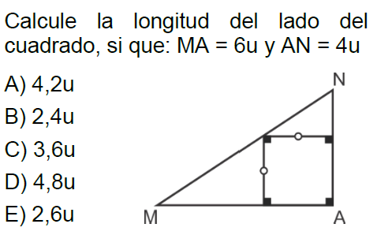
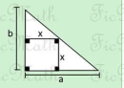

CUADRADO INSCRITO EN UN TRIÁNGULO:
SE CUMPLE:
$$x=\frac{a∗b}{a+b}$$

Slide 23
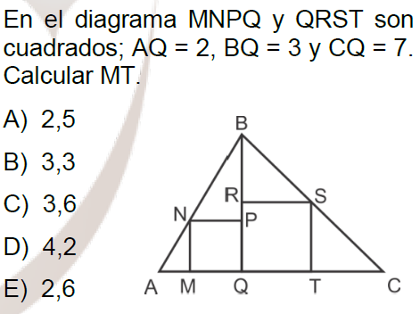
SE CUMPLE:
$$x=\frac{a∗b}{a+b}$$

Slide 24
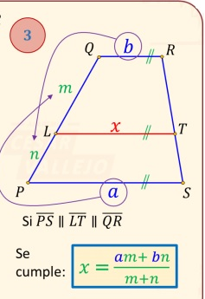
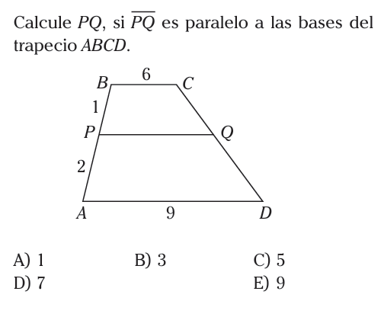

Slide 25
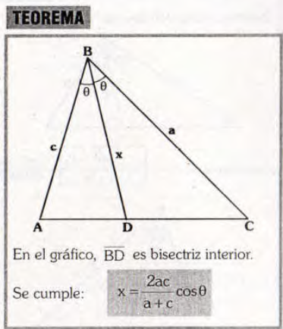
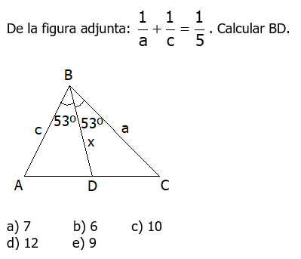

Slide 26
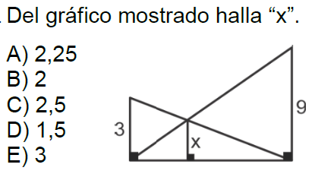

Slide 27
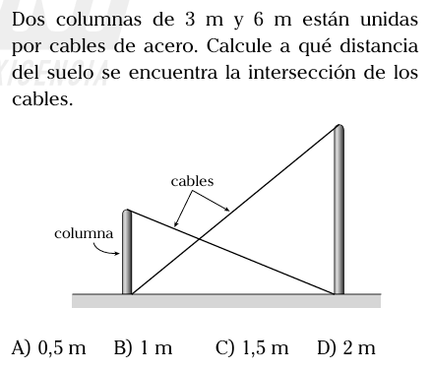

Slide 28
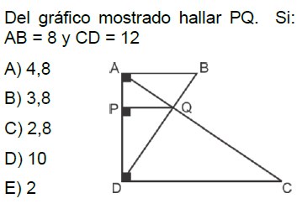

Slide 29
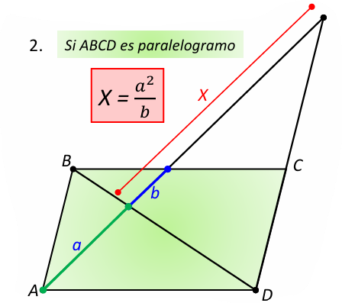
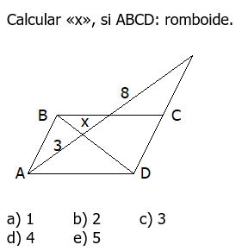

Slide 30
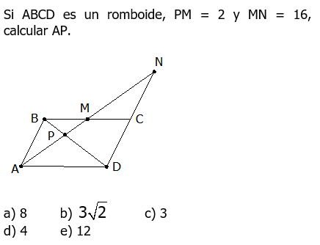

Slide 31
DESDE AQUÍ RESUELVA
NO HACER NADA, PUEDE
REVISAR QUE EXISTEN
MUCHOS MÁS TEOREMAS

Slide 32
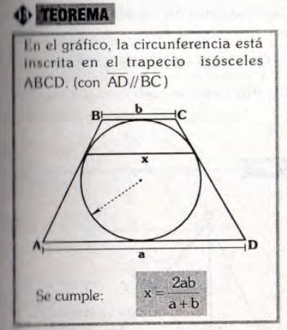
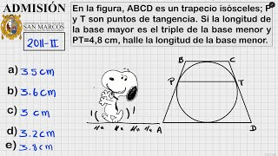

Slide 33
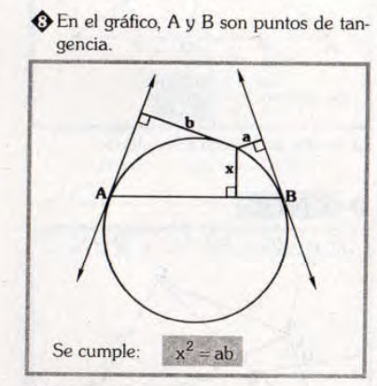
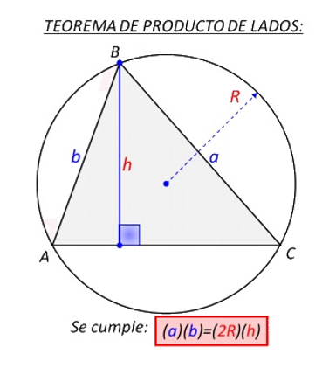

Slide 34
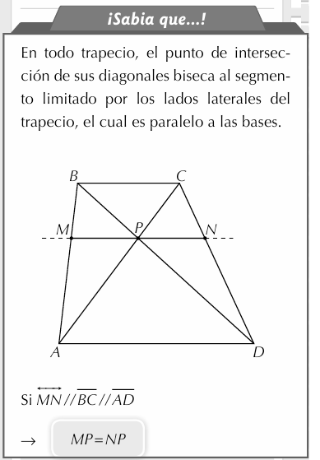
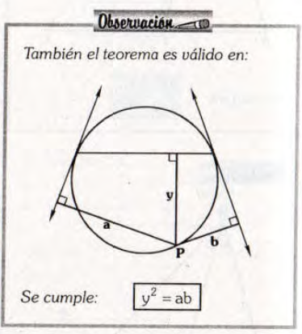

Slide 35
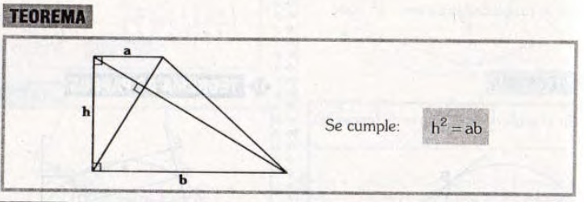

Slide 36
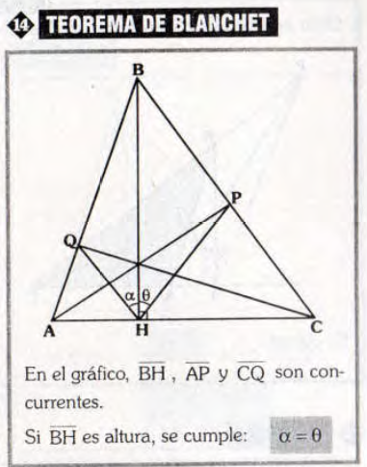
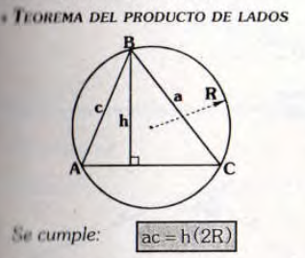

Slide 37



